Slide 1
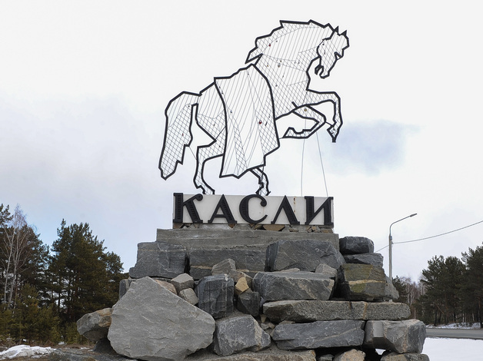

БЮДЖЕТ
ДЛЯ
ГРАЖДАН
Об исполнении бюджета Каслинского муниципального района
за 2022 год

Slide 2
Уважаемые жители Каслинского муниципального района!
В целях ознакомления с основными приоритетными направлениями бюджетной политики и обеспечения полного и доступного информирования заинтересованных пользователей о бюджете муниципального образования, администрация представляет информационный ресурс «Бюджет для граждан об исполнении бюджета Каслинского муниципального района за 2022 год». Он познакомит вас с положениями основного финансового документа муниципального образования «Каслинский муниципальный район Челябинской области» на три года: текущий 2022, и плановый 2023 и 2024, в рамках исполнения бюджета за 2022 год.
Мы постарались в доступной и понятной форме проинформировать всех заинтересованных жителей Каслинского района о целях и объемах бюджетных ресурсов в 2022 году.

Slide 3
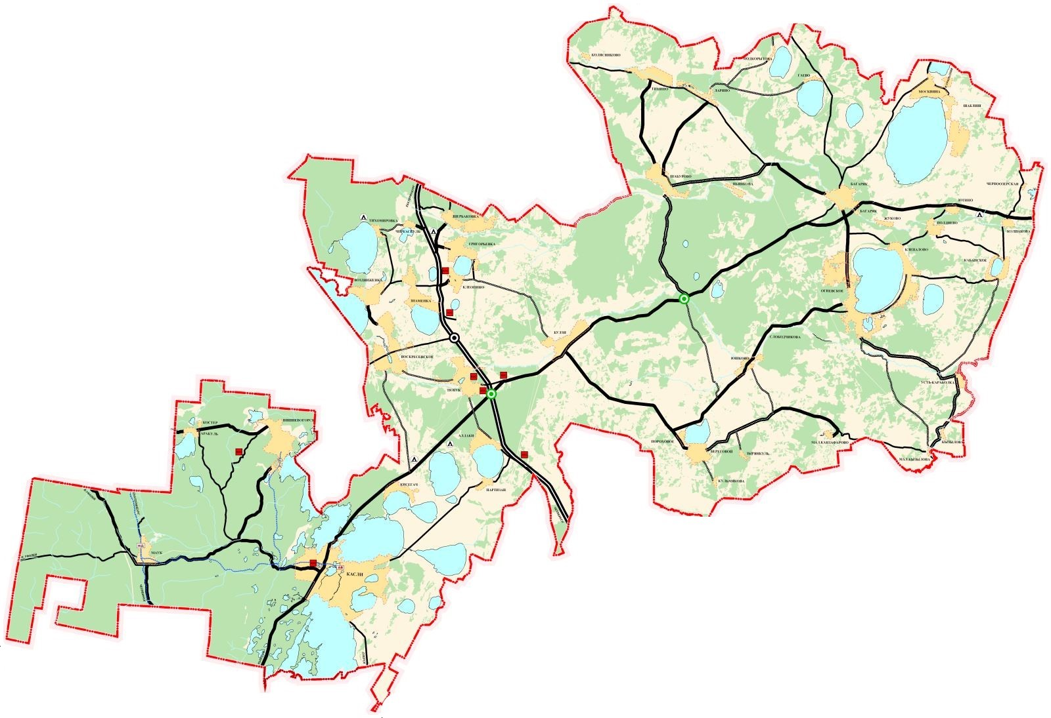
Каслинский муниципальный район
Площадь территории - 2786,54 км².
Население на 01.01.2022г. – 29636 человек.
Багарякское с/п – 1479 чел.,
Береговое с/п – 1427 чел.,
Булзинское с/п – 601 чел.,
Вишневогорское г/п – 3957 чел.,
Воздвиженское с/п – 674 чел.,
Григорьевское с/п – 677 чел.,
Каслинское г/п – 15134 чел.,
Маукское с/п – 665 чел.,
Огневское с/п – 857чел.,
Тюбукское с/п – 3047 чел.,
Шабуровское с/п – 1118 чел.

Slide 4
Что такое бюджет для граждан?
Каждый житель района является, с одной стороны, участником формирования бюджета (он уплачивает налоги, наполняет доходы бюджета), с другой стороны, участником исполнения бюджета (он получает часть расходов как потребитель государственных, муниципальных услуг (функций) в сфере образования, культуры, физической культуры и спорта, социального обеспечения и др.).
«Бюджет для граждан» – аналитический материал, разрабатываемый в целях предоставления гражданам актуальной информации о бюджете и бюджетном процессе в формате, доступном для широкого круга неподготовленных пользователей.

Slide 5



Основные понятия
ДОХОДЫ < РАСХОДЫ
Дефицит бюджета
Недостающие средства берут в долг или из накоплений
ДОХОДЫ > РАСХОДЫ
Профицит бюджета
Излишки средств
направляют
на накопления или уплату долгов
Проект бюджета составляется и утверждается на 3 года – очередной и плановый период.
Доходы состоят из налоговых, неналоговых доходов и безвозмездных поступлений. Собственные доходы составляют налоговые и неналоговые доходы.

Slide 6

Основные положения
Бюджет Каслинского муниципального района сформирован в соответствии с:
- нормами действующего бюджетного и налогового законодательства Российской Федерации;
- Федеральным законом №131-ФЗ от 06.10.2003 «Об общих принципах организации местного самоуправления в Российской Федерации»;
Положением о бюджетном процессе в Каслинском муниципальном районе.
Прогноз социально-экономического развития - это документ составляемый финансово-экономической службой муниципального образования, он нужен для того чтобы сделать прогноз доходной и расходной частей бюджета.
Общий объем доходов районного бюджета определен на основе консервативного варианта прогноза социально-экономического развития Каслинского муниципального района. Рост исполнения к первоначально утвержденному бюджету на 2022 года составляет 1,1%.

Slide 7
Основные социально-демографические показатели
Каслинского муниципального района
7

Slide 8
Исполнение бюджета Каслинского муниципального района за 2022 год
млн.рублей
Период | Доходы бюджета | Расходы бюджета | Дефицит бюджета
2022 год | 1622,1 | 1636,1 | 14,0

Slide 9
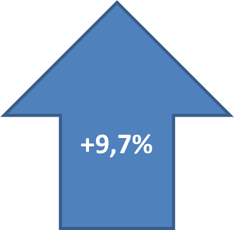
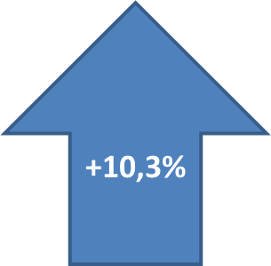
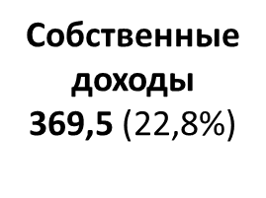
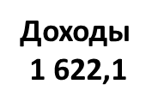
Доходы бюджета Каслинского
муниципального района за 2022 год
млн. руб.

Slide 10
Структура доходов бюджета Каслинского муниципального района за 2022 год
млн. руб.

Slide 11

Динамика поступлений по основным налоговым доходам района за 2022 год

Slide 12
Динамика поступлений по основным неналоговым доходам района за 2022 год

Slide 13
Безвозмездные поступления
Дотации (от лат. «Dotatio» – дар, пожертвование) | Предоставляются без определения конкретной цели их использования | Вы даете ребенку «карманные деньги»
Субвенции (от лат. Subvenire» – приходить на помощь | Предоставляются на финансирование «переданных» другим публично-правовым образованиям полномочий | Вы даете ребенку деньги и посылаете его в магазин купить продукты (по списку)
Субсидии (от лат. «Subsidium» – поддержка) | Предоставляются на условиях долевого софинансирования расходов других бюджетов | Вы «добавляете» денег для того, чтобы ваш ребенок купил себе новый телефон (а остальные он накопил сам)

Slide 14
Региональные средства, поступившие в
районный бюджет в 2022 году

Slide 15
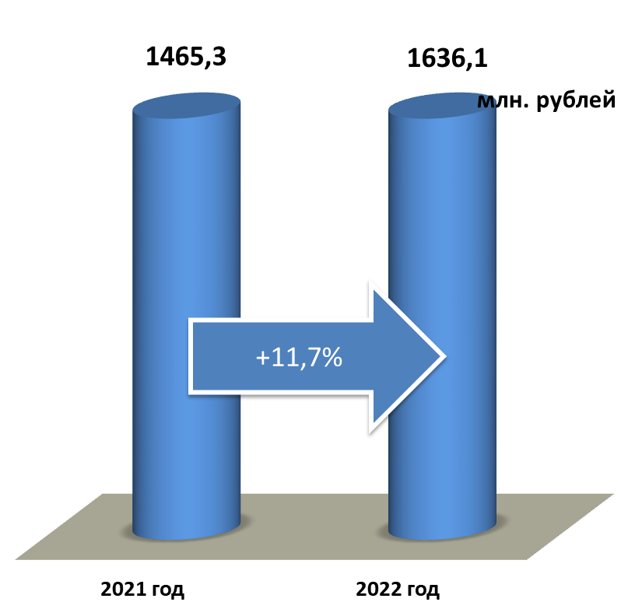
Расходы бюджета
Каслинского муниципального района за 2022 год

Slide 16
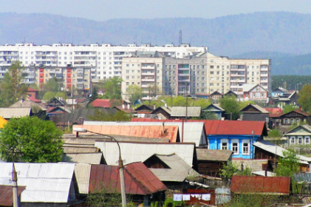

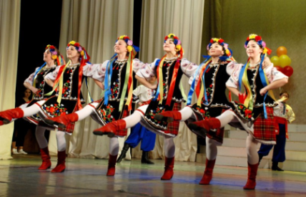
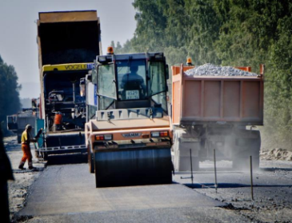
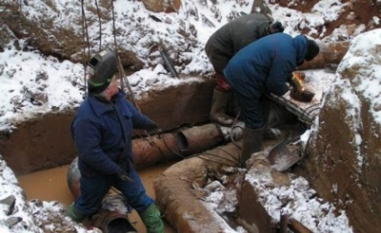
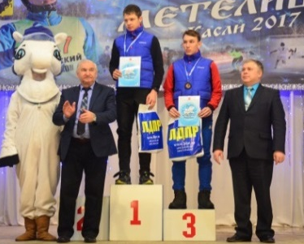



Расходы бюджета Каслинского муниципального района за 2022 год
млн.рублей
Расходы
1 636,1

Slide 17
Распределение расходов по разделам в общем объеме расходов бюджета 2022 года

Slide 18
Направления расходов бюджета Каслинского района в 2022 году
млн. руб.
+74,4
МРОТ
на 19,44%
658,4
индексация заработной платы с 1.10.2022 года
на 4,0 %
732,8
2021 год
2022 год
МРОТ
с 01.01.2021
14 711 руб.
с 01.06.2022
17 570,85 руб.

Slide 19

Направления расходов бюджета Каслинского района в 2022 году
«Расходы социальной направленности»
млн. руб.
1223,0
74,7% от общих расходов
4,6%
В том числе:
образование
753,9
Социальная защита населения
308,4
Культура
133,1
Физкультура и спорт
27,6

Slide 20
Направления расходов бюджета Каслинского района в 2022 году
«Расходы в экономику и ЖКХ»
млн. руб.
191,1
11,7% от общих расходов
3,3 %
В том числе:
Дорожное хозяйство
79,4
Транспорт
6,6
Жилищно-коммунальное хозяйство
98,2

Slide 21
Межбюджетные трансферты бюджетам поселениий 2022 год
млн. руб.
189,3

Slide 22

Реализация приоритетных национальных проектов
в 2022 году
тыс.рублей
27 379,4
НП Жилье и городская среда | 13694,6
НП Культура | 6306,5
НП Образование | 2461,8
НП Демография | 1231,1
НП Цифровая экономика РФ | 792,5
НП Экология | 2892,9
в том числе:
Средств местного бюджета
1 278,5
Межбюджетные трансферты
26 100,9

Slide 23
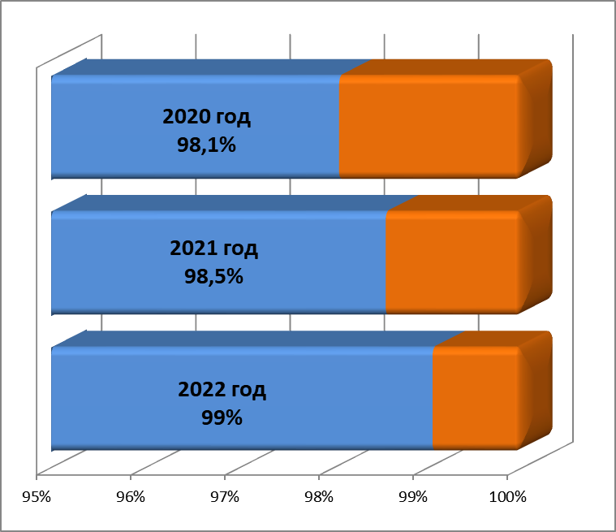
Исполнение муниципальных программ в общем объеме расходов бюджета 2020-2022 годы
Доля исполнения бюджета
в рамках программ

Slide 24
«Обеспечение доступным и комфортным жильем граждан Российской Федерации» в Каслинском муниципальном районе
Основные индикативные показатели
Наименование показателя | 2021 год | 2022 год
Количество домов (квартир), получивших возможность подключения к природному газу (ед.) | 198 | 215 (124 факт подключения)
Строительство газораспределительных сетей (км) | 11,3 | 11,5
Строительство, модернизация и капитальный ремонт инженерных сетей (км/ед) | 1,6/2 | 8,23/3
Количество расселенного аварийного жилищного фонда, (кв. м.) | 0 | 62,3
Молодые семьи, улучшившие жилищные условия (ед.) | 8 | 6
Финансирование проектов программы, тыс. руб.
Основные проекты | План (по первоначальному бюджету) | Факт | Результат
«Газоснабжение жилых домов: улиц Октябрьская, Мира, Пролетарская, Ф. Глазырина, Ленина с д. № 1 по д. № 49, 1 Мая, 8 Марта, Чапаева, Береговая с. Булзи Каслинского района Челябинской области» | 31 442,3 | 24 669,2 | Построено 11,5 км, дана возможность подключения к природному газу 215 домам (квартир)
«Блочно-модульная котельная в п. Береговой Каслинского района Челябинской области, с подводящими сетями» | 70 070,0 | 15 922,9 | Установлена котельная 9,9 МВт
Ремонт сетей теплоснабжения г. Касли | 7 800,0 | 14 567,5 | Протяженностью 1,12 км
Ремонт сетей водоснабжения в п. Вишневогорск | 20 200,0 | 13 425,5 | Протяженностью 7 км
Приобретение жилья для предоставления гражданам, проживающим в жилищном фонде, признанном непригодным для проживания (Переселение граждан из аварийного жилищного фонда (г. Касли, ул. Некрасова, 36) | 2 256,3 | 2 098,0 | Приобретено 2 квартиры

Slide 25
Значимые события :
Проведены мероприятия по подготовке и работе системы отопления в зимних условиях, благодаря чему не было допущено аварийных ситуаций на объектах теплоснабжения. Получен паспорт готовности к отопительному сезону на 2022-2023 гг.;
- На завершающем этапе разработка Зон санитарной охраны объектов водопользования в с. Шабурово, с.Тюбук для санитарного контроля, контроля за качеством питьевой воды, а так же охраны объектов.
Для вхождения в программы на 2023 разработана ПСД и направлена заявка для участия в региональной программе «Модернизация систем коммунальной инфраструктуры в Челябинской области» с привлечением средств публично-правовой компании «Фонд развития территорий». По капитальному ремонту систем водоснабжения п. Вишневогорск ул. Ленина и с. Булзи 12 км. всех сетей водоснабжения.
В п.Вишневогорск заменено 21% всех сетей водоснабжения, при выделении денежных средств в 2023 году на разработку ПСД оставшегося участка сетей в 2025 году достигнем 100% уровень замены сетей водоснабжения.

Slide 26
МП «Организация транспортного обслуживания населения в Каслинском муниципальном районе»
Основные индикативные показатели
Наименование показателя | 2021 год | 2022 год
Доля населенных пунктов, охваченных регулярным автобусным сообщением, % | 76,6 | 80
Доля населения, охваченного регулярным автобусным сообщением, % | 99,7 | 99,7
Оборудование муниципальных транспортных средств, осуществляющих регулярные перевозки пассажиров и багажа, спутниковым навигационным оборудованием на базе системы ГЛОНАСС, ед. | 5 | 8
Финансирование проектов программы, тыс. руб.
Основные проекты | План (по первоначальному бюджету) | Факт | Результат
Выделение субсидии транспортным организациям а выполнение работ, связанных с осуществлением регулярных перевозок пассажиров и багажа автомобильным транспортом по регулируемым тарифам | 6157,00 | 6562,70 | В 2022 году субсидирование было выделено 3 пассажироперевозчикам, по 8 муниципальным маршрутам за год было перевезено 17099 чел.
Значимые события: в 2022 году в Министерство Дорожного хозяйства и транспорта Челябинской области была подана заявка на выделение субсидии. На 2023 год администрацией Каслинского муниципального района из областного бюджета получена субсидия в размере 4 137,56 тыс. руб, что позволило увеличить охват населения транспортным обслуживанием в д.Москвина, с.Жуково и с.Кабанское. Также позволило обязать пассажироперевозчиков установить бесконтактную систему оплаты, видеонаблюдение в салоне и ГЛОНАСС (с онлайн отслеживанием автобуса).

Slide 27
МП «Дорожное хозяйство в Каслинском муниципальном районе»
Основные индикативные показатели
Наименование показателя | 2021 год | 2022 год
Протяженность отремонтированных участков автомобильных дорог общего пользования Каслинского муниципального района, км. | 7,102 | 4,756
Увеличение протяженности автомобильных дорог общего пользования местного значения на территории Каслинского района с асфальто-бетонным покрытием, км | 0,762 | 4,756
Содержание автомобильных дорог общего пользования Каслинского муниципального района, км. | 155,8 | 490,34
Разработка ПСД и прохождение экспертизы | 1 | 2
Разработка паспортов на дороги | 0 | 2
Финансирование проектов программы, тыс. руб.
Основные проекты | План (по первоначальному бюджету) | Факт | Результат
Капитальный ремонт автомобильных дорог общего пользования местного значения в Тюбукском, Шабуровском, Булзинском сельских поселениях, Каслинском городском поселении | 39155,0 | 49673,1 | В 2022 году за счет средств бюджета Челябинской области совместно с местным бюджетом было отремонтировано 4,756 км. дорог в Тюбукском, Шабуровском, Булзинском сельских поселениях, Каслинском городском поселении на общую сумму 49673,1 тыс. рублей из них: из бюджета Челябинской области 48498,8 тыс.руб.; из местного бюджета 2493,2 тыс.руб.
Разработка ПСД с прохождением экспертизы | 428,5 | 428,5 | Расработаны ПСД на дороги в с.Тимино ул.1 Мая, п.Маук ул.С.Юлаева, п.Береговой ул.Чапаева

Slide 28
Дорожное хозяйство Каслинского муниципального района
Основные проекты | План (по первоначальному бюджету) | Факт | Результат
Обустройство пешеходных переходов в соответствии со стандартами в Каслинском и Вишневогорском городских поселениях, Григорьевском и Береговском сельских поселениях | 4401,6 | 4401,6 | установка светофоров типа Т7, устройство искусственной дорожной неровности, тротуара, установка пешеходных ограждений, вблизи дошкольных и общеобразовательных учреждений, на пересечении дорог в Каслинском и Вишневогорском городских поселениях, Булзинском, Тюбукском и Береговом сельских поселениях на общую сумму 4 401,6 тыс. руб., из областного бюджета 4181,5 тыс.руб., из местного бюджета 220,1 тыс.руб
Содержание автомобильных дорог общего пользования Каслинского муниципального района | 19302,6 | 20061,2 | В рамках зимнего летнего содержания автомобильных дорог общего пользования местного значения были проведены работы по профилированию грунтовых дорог с добавлением нового материала и ямочный ремонт
В рамках «Безопасность дорожного движения в Каслинском муниципальном районе» выполнены работы по нанесению дорожной разметки, приобретены светоотражающие элементы для образовательных учреждений, приобретены материалы для проведения конкурса безопасное колесо, обустроены тротуары | 2062,4 | 2062,4 | нанесение горизонтальной разметки проезжей части краской на автомобильные дороги в сельских поселениях, на общую сумму 805,3 тыс. рублей; Управлению образования Каслинского муниципального района на приобретение светоотражающих элементов для детей образовательных учреждений, и проведение конкурсов выделено 513,0 тыс. руб.; Обустройство тротуаров в Тюбукском и Маукском сельских поселениях 744,1 тыс. рублей
постановка автомобильных дорог общего пользования местного значения на кадастровый учет | 620,00 | 620,00 | Подготовили и утвердили 113 схем на земельные участки по дороги
Значимые события: В 2022 году с.Тюбук были выполнены работы по асфальтированию грунтовой дороги по ул.Советская, которая ведет к памятнику погибших героев, где ежегодно 9 мая проходят мероприятия. Также Управлением строительства были заключены 2 контракта по зимнему- летнему содержанию в рамках которых было прогрейдировано 32 км дорог с добавлением нового материала, что позволило сократить количество жалоб от населения. Для вступления в областную программу по ремонту дорог было разработаны 3 ПСД с прохождением экспертизы.

Slide 29
МП «Обращение с твердыми коммунальными отходами в Каслинском муниципальном районе»
Основные индикативные показатели
Наименование показателя | 2021 год | 2022 год
Охват населения системой регулярного сбора и вывоза ТКО, % | 98 | 98
Уровень обеспеченности муниципальных образований контейнерным сбором ТКО, % | 59,1 | 76
Уровень обустройства контейнерных площадок, % | 87,43 | 100
Ликвидация несанкционированных свалок | 8 | 8
Финансирование проектов программы, тыс. руб.
Основные проекты | План (по первоначальному бюджету) | Факт | Результат
Обустройство мест (площадок) накопления ТКО, приобретение контейнеров | 1615,4 | 1615,4 | Обустроено 20мест (площадок) накопления ТКО на территории сельских поселений, 7 мест (площадок) на территории г.Касли
Ликвидация несанкционированных свалок | 1307,2 | 1307,2 | В 2022 году на территории Тюбукского, Шабуровского, Багарякского сельских поселений ликвидировано 8 несанкционированных свалок
Содержание мест (площадок) накопления ТКО | 687,5 | 687,5 | В 2022 году на территории Каслинского муниципального района выполнялись работы по содержанию 131 места (площадки) накопления ТКО
Значимые события: в 2022 году Министерством Экологии Челябинской области была выделена субсидия на ликвидацию несанкционированных свалок. При помощи данной субсидии было очищено 8 участков от накопленного мусора, тем самым улучшилось экологическое состоянии окружающей среды. Согласно методике на территории Каслинского муниципального района завершено обустройство мест (площадок) накопления ТКО на 100%. Продолжаются работы по обустройству мест (площадок) для достижения нормативов согласно СанПин.

Slide 30
МП «Формирование современной городской среды» в Каслинском муниципальном районе
Основные индикативные показатели
Наименование показателя | 2021 год | 2022 год
Увеличение доли благоустроенных общественных территорий в Каслинском муниципальном районе, ед. | 1 | 1
Увеличение доли благоустроенных дворовых территорий многоквартирных домов Каслинского муниципального района, ед. | 0 | 0
Финансирование проектов программы, тыс. руб.
Основные проекты | План (по первоначальному бюджету) | Факт | Результат
Выполнение работ благоустройству общественной территории МУ ДК «Дворец культуры имени И.М. Захарова» Каслинского муниципального района Челябинской области, 2-ой этап | 11 597,6 | 11 721,6 | Выполнено обустройство фонтана, устройство чаши и подводящих лотков, монтаж технологического оборудования фонтана, электромонтажные работы, наружная канализация, пуско-наладочные работы, устройство проезда с асфальтобетонным покрытием, устройство покрытия из брусчатки
Значимые события В 2022 году обустроен сухой фонтан возле ДК Захарова, за данный объект проголосовало 9 833 жителя Каслинского МР в системе ПОС. Подготовлен дизайн проект на дальнейшее благоустройство возле ДК И.М. Захарова в 2023 году.

Slide 31
МП «Обеспечение градостроительной деятельности на территории Каслинского муниципального района»
Основные индикативные показатели
Наименование показателя | 2022 год | 2021 год
Разработка и утверждение новых генерального плана и правил землепользования и застройки городских и сельских поселений | 943,1 | 818,3
Достижение плановых показателей Целевых моделей упрощения процедур ведения бизнеса | 2673,6 | 228,1
Финансирование проектов программы, тыс. руб.
Основные проекты | План (по первоначальному бюджету) | Факт | Результат
Определение источника финансирования для разработки новых генерального плана и правил землепользования и застройки Багарякского сельского поселения | 943,1 | 0 | Подрядчик не представил результаты работ по муниципальному контракту, в связи с чем были сорваны сроки, предусмотренные Соглашением с Министерством строительства
Проведение комплексных кадастровых работ | 953,2 | 1420,1 | Было уточнено местоположение 1124 земельных участков и объектов недвижимости на них
Проведение работ по описанию местоположения границ населенных пунктов Каслинского муниципального района | 500,3 | 500,3 | Внесены в ЕГРН границы 4 населенных пунктов (г. Касли, п. Пригородный, с. Юшково, д. Слободчиково)
Проведение работ по описанию местоположения границ территориальных зон Каслинского городского поселения | 525,0 | 525,0 | Установлены границы 28 территориальных зон в границах Каслинского городского поселения
Разработка и внедрение цифровых технологий, направленных на рациональное использование земель сельскохозяйственного назначения | 228,2 | 228,2 | Подготовлены схемы расположения земельных участков на 14 полей сельскохозяйственного назначения, 4 схемы на доработке
Значимые события в 2022 г : За счет привлечения средств областного бюджета в ЕГРН были внесены границы:
4 населенных пунктов, общий показатель по населенным пунктам составил – 42,6% (100% внесение планируется к 01.01.2025г.);
28 территориальных зон, общий показатель по территориальным зонам составил - 22,4 % (100% внесение планируется к 01.01.2025г.).

Slide 32
Индикативные показатели
Наименование показателя | 2022 год | 2021 год
Выдача разрешения на ввод объекта в эксплуатацию | 4 | 3
Выдача разрешения на строительство объекта капитального строительства (в том числе внесение изменений в разрешение на строительство объекта капитального строительства и внесение изменений в разрешение на строительство объекта капитального строительства в связи с продлением срока действия такого разрешения) | 8 | 3
Утверждение схемы расположения земельного участка или земельных участков на кадастровом плане территории, в том числе путем перераспределения земель, находящихся в государственной или муниципальной собственности, и земельных участков, находящихся в частной собственности | 171 | 253
Отнесение земель или земельных участков в составе таких земель к определенной категории земель или перевод земель или земельных участков в составе таких земель из одной категории в другую категорию | 7 | 9
Установление сервитута (публичного сервитута) в отношении земельного участка, находящегося в государственной или муниципальной собственности | 17 | 3
Выдача градостроительного плана земельного участка | 75 | 24
Направление уведомления о соответствии построенных или реконструированных объектов индивидуального жилищного строительства или садового дома требованиям законодательства Российской Федерации о градостроительной деятельности | 3 | 11
Направление уведомления о соответствии указанных в уведомлении о планируемом строительстве параметров объекта индивидуального жилищного строительства или садового дома установленным параметрам и допустимости размещения объекта индивидуального жилищного строительства или садового дома на земельном участке | 117 | 170
Согласование проведения переустройства и (или) перепланировки помещения в многоквартирном доме | 5 | 26
Проведение комплексных кадастровых работ | 1124 | 0
Проведение работ по описанию местоположения границ населенных пунктов Каслинского муниципального района | 500,3 | 0
Проведение работ по описанию местоположения границ территориальных зон Каслинского городского поселения | 525,0 | 0
Значимые события в 2022 г.: В ходе проведения комплексных кадастровых работ было уточнено местоположение 1124 земельных участков и объектов недвижимости на них, а также была исправлена реестровая ошибка в границах кадастрового квартала 74:09:0910001 (с. Воскресескнское), которая препятствовала жителям надлежащим образом оформить жилые дома на своих земельных участках и осуществить их газификацию. Доля количества земельных участков, учтенных в ЕГРН, с границами, установленными в соответствии с требованиями законодательства Российской Федерации, в общем количестве земельных участков, учтенных в ЕГРН составила 75,3%.

Slide 33
МП «Благоустройство и содержание кладбищ Каслинского муниципального района»
Основные индикативные показатели
Наименование показателя | 2021 год | 2022 год
Количество оформленных земельных участков под кладбища, % | 55,5 | 55,5
Количество кладбищ на которых проводились работы по содержанию, шт. | 36 | 36
Устройство мест (площадок) накопления ТКО в с.Тюбук, п.Маук | 0 | 2
Финансирование проектов программы, тыс. руб.
Основные проекты | План (по первоначальному бюджету) | Факт | Результат
Благоустройство и содержание кладбищ на территории Каслинского муниципального района | 825,8 | 888,3 | Заключены муниципальные контракты на содержание кладбищ расположенных на территориях сельских поселений Каслинского муниципального района На двух кладбищах проведено обустройство мест (площадок) для мусора.
Устройство мест (площадок) накопления ТКО в с.Тюбук, п.Маук | 134,5 | 134,5 | В рамках благоустройства кладбищ созданы места (площадки) накопления ТКО
Значимые события: в 2022 году было произведено обустройство мест (площадок) накопления мусора на 2 кладбищах в п.Маук и с.Тюбук, что позволило складировать мусор после субботника в специально отведенное место, тем самым не захламлять вход перед кладбищем. Также проведены субботники на территории кладбищ в сельских поселениях Каслинского муниципального района.

Slide 34
МП «Развитие дополнительного художественного образования в Каслинском муниципальном районе»
Основные индикативные показатели
Наименование показателя | 2021 год | 2022 год
Число детей в возрасте от 5 до 18 лет, охваченных программами дополнительного образования, в общей численности детей в возрасте от 5 до 18 лет в Каслинском муниципальном районе, (учащиеся) | 446 | 435
Число учащихся продолживших дальнейшее обучение в СУЗах и ВУЗах культуры и искусства, (учащиеся) | 4 | 4
Доля преподавателей принявших участие в курсах повышения квалификации, (процент) | 39,4 | 26
Доля отремонтированных с использованием средств бюджета зданий школ в общем количестве зданий школ, находящихся в неудовлетворительном состоянии, (процент) | 0 | 16,67
Число участников и посетителей, принявших участие в мероприятиях организуемых школами, (чел.) | 1 645 | 1 090
Доля учащихся школ занявших призовые места в районных, областных, всероссийских и международных конкурсах и фестивалях, (процент) | 79,1 | 76
Финансирование проектов программы, тыс. руб.
Основные проекты | План (по первоначальному бюджету) | Факт | Результат
Испытание пожарной лестницы и замена входной двери филиале с.Тюбук ДШИ г. Касли | 245,4 | 245,4 | проведен ремонт пожарной лестницы в филиале в с.Тюбук ДШИ г.Касли

Slide 35
Финансирование проектов программы, тыс. руб.
Основные проекты | План (по первоначальному бюджету) | Факт | Результат
Разработка ПСД на капитальный ремонт филиала ДШИ в п.Береговой | 595,0 | 595,0 | получено положительное заключение Госэкспертизы, выделены средства из бюджета Челябинской области на 2024 г. в объеме 35,5 млн. руб.
Капитальный ремонт ДШИ г.Касли (в рамках государственной программы Челябинской области «Развитие культуры Челябинской области») | 13 363,5 | 12 331,4 | В ДШИ г.Касли выполнен капитальный ремонт здания и помещений, установлена АПС
Проект 3. Приобретение мебели для учебных классов в ДШИ г.Касли (парты, стулья, шкафы) | 316,8 | 316,8 | приобретена мебель, доска магнитная в учебные классы ДШИ г.Касли
Значимые события
1. Капитально отремонтированы здание и помещения ДШИ г.Касли, установлена автоматизированная пожарная сигнализация.
2. Каслинскому муниципальному району из бюджета Челябинской области, в рамках государственной программы «Развитие культуры Челябинской области» выделена субсидия на 2024 год в объеме 35 477,9 тыс.руб. на проведение капитального ремонта здания филиала ДШИ г.Касли в п.Береговой.

Slide 36
МП «Развитие культуры Каслинского муниципального района»
Основные индикативные показатели
Наименование показателя | 2021 год | 2022 год
охват населения библиотечным обслуживанием | 49,9 | 50,7
количество мероприятий организованных и проведенных культурно-досуговыми учреждениями | 111 | 150
количество участников и зрителей на мероприятиях организованных и проведенных культурно-досуговыми учреждениями | 11 260 | 12 837
число участников клубных формирований в культурно-досуговых учреждениях | 458 | 411
количество бюджетных учреждений культуры, в которых проведены мероприятия по укреплению материально-технической базы | 8 | 4
число публикаций в СМИ направленных на формирование этнокультурной компетентности граждан и пропаганду ценностей добрососедства и взаимоуважения | - | 22
количество посетителей музея | 22 816 | 20 785
Финансирование проектов программы, тыс. руб.
Основные проекты | План (по первоначальному бюджету) | Факт | Результат
Комплектование книжных фондов библиотек (приобретение книжной продукции) | 300,0 | 300,0 | Библиотечный фонд пополнился на 690 экз.
Содержание Сквера Победы | 944,8 | 914,0 | обеспечено текущее содержание Сквера Победы у Памятника воинам-каслинцам
Издание ежегодного «Каслинского альманаха" | 100,0 | 100,0 | Издан шестнадцатый номер «Каслинского альманаха» тиражом 194 экз.

Slide 37
Финансирование проектов программы, тыс. руб.
Основные проекты | План (по первоначальному бюджету) | Факт | Результат
Обследование технического состояния здания, в котором расположена Тюбукская сельская библиотека, в целях формирования заявки на выделение субсидии из федерального бюджета для создания модельной библиотеки в рамках реализации национального проекта «Культура»* | 233,0 | 233,0 | составлен дизайн-проект, формируется заявки на включение в нацпроект «Культура»
Выполнение работ по техническому обследованию здания роддома, расположенного по адресу: Челябинская область, г. Касли, ул. Коммуны, 59/1, литера Б | 252,0 | 252,0 | выполнено техобследование здания для проведения дальнейшего ремонта под размещения в нем помещений Каслинского краеведческого музея
Реконструкция и (или) капитальный ремонт муниципальных музеев (приспособление к современному использованию объекта культурного наследия федерального значения "Здание госпиталя" под размещение учреждения культуры «Каслинский краеведческий музей», г.Касли, ул.Коммуны, д.59. | 6 306,5 | 6 306,5 | в рамках нацпроекта "Культура" начаты работы по реконструкции "Здание госпиталя" (заключен контракт на 2022-2023 гг., срок сдачи объекта ноябрь 2023 г.)
Проведение ремонтных работ, противопожарных мероприятий, энергосберегающих мероприятий в зданиях учреждений культуры, находящихся в муниципальной собственности, и приобретение основных средств для муниципальных учреждений (капитальный ремонт, капитальный ремонт системы АПС, приобретение основных средств в МУ "Дворец культуры им.И.М.Захарова) | 39 312,6 | 39 312,6 | проведен капитальный ремонт помещений (большой зрительный зал с фойе, главное фойе, танцевальный зал, фасад с ул.Ленина, установлена новая АПС, приобретены звуковое и световое оборудование, мебель, мультимедийное оборудование)
Значимые события:
1. В рамках нацпроекта "Культура", начаты работы по реконструкции объекта культурного наследия федерального значения "Здание госпиталя" для дальнейшего размещения Каслинского краеведческого музея.
2. В ДК Захарова проведен капитальный ремонт помещений (большой зрительный зал с фойе, главное фойе, танцевальный зал, фасад с ул.Ленина, установлена новая АПС, приобретены основные средства – звуковое и световое оборудование, мебель, современное мультимедийное оборудование). На эти цели было направлено 39,3 млн.руб., в т.ч. из областного бюджета 37,3 млн.руб. Также за счет бюджета Каслинского муниципального района изготовлена ПСД для дальнейшего продолжения ремонта ДК в 2023 г. с положительным заключением Госэкспертизы.
3. В соответствии с заявками направленными УКиС в Министерство культуры Челябинской области на выделение субсидий в 2023-2025 гг. из регионального и федерального бюджетов в рамках Госпрограммы «Развитие культуры Челябинской области» на 2023 г. выделено 43,7 млн.руб. на продолжение капремонта ДК Захарова, 0,7 млн.руб. на приобретение основных средств для ДК п.Маук, в рамках Нацпроекта "Культура" на 2023-2024 гг. выделено 56 млн.руб. на реконструкцию Госпиталя , 1,0 млн.руб. на создание виртуального концертного зала в ДК им.Захарова и 145,7 тыс.руб. на комплектование книжных фондов библиотек.

Slide 38
МП «Развитие физической культуры и спорта в Каслинском муниципальном районе»
Основные индикативные показатели
Наименование показателя | 2021 год | 2022 год
Доля граждан Каслинского муниципального района в возрасте от 3 до 79 лет, занимающихся физической культурой и спортом, в общей численности населения Каслинского муниципального района, процентов | 41,5% | 46,3%
Доля детей и молодежи (возраст 3-29 лет), систематически занимающихся физической культурой и спортом, в общей численности детей и молодежи Каслинского муниципального района, процентов | 83,49% | 83,97%
Доля граждан среднего возраста (женщины: 30-54 года; мужчины: 30-59 лет), систематически занимающихся физической культурой и спортом, в общей численности граждан среднего возраста Каслинского муниципального района, процентов | 27,01% | 27,01%
Доля граждан старшего возраста (женщины:55-79 лет; мужчины: 60-79 лет), систематически занимающихся физической культурой и спортом в общей численности граждан старшего возраста Каслинского муниципального района, процентов | 16,5% | 22,08%
Обеспеченность населения Каслинского муниципального района спортивными сооружениями, исходя из единовременной пропускной способности объектов спорта, процентов | 55,88% | 57,25%
Доля граждан Каслинского муниципального района, выполняющих нормы ВФСК «Готов к труду и обороне» ГТО в общей численности населения Каслинского муниципального района, принявшего участие в выполнении нормативов ВФСК ГТО, процентов | 60,0% | 74,4%

Slide 39
Финансирование проектов программы, тыс. руб.
Основные проекты | План (по первоначальному бюджету) | Факт | Результат
Организация и проведение Спартакиады среди предприятий и учреждений Каслинского муниципального района | 37,0 | 13,5 | I этап спартакиады состоялся в апреле 2022 года и включал в себя соревнования по мини-футболу и волейболу. II этап спартакиады проведен в сентябре-октябре (плавание, стрельба)
Открытие организованных форм занятий спортом на базе МУ ДО "ДЮСШ" Каслинского муниципального района | 0,0 | 0,0 | На базе МУ ДО «ДЮСШ» открыто новое направление дополнительного образования, направленное на воспитанников МДОУ КМР.
Участие сборных команд (спортсменов) Каслинского муниципального района в областных и всероссийских соревнованиях | 552,1 | 552,1 | Сборная команда КМР на Областных зимних сельских играх «Уральская метелица» заняла 11 место из 22. На областных летних сельских играх «Золотой колос» сборная команда КМР заняла 12 место.
Организация и проведение мероприятий по приему нормативов ВФСК ГТО в учреждениях Каслинского муниципального района | 0,0 | 0,0 | общее число граждан, принявших участие в прохождении испытаний норм ВФСК ГТО составило 1938 человек.
Разработка проектно-сметной документации на ремонт МУ ДО "ДЮСШ" | 1 133,3 | 1 133,3 | Разработана ПСД и пройдена госэкспертиза на ремонт ограждающих и несущих конструкций зданий спортзала и бассейна МУ ДО «ДЮСШ». Направлена заявка на получение субсидии в Минспорт ЧО.

Slide 40
Значимые события
Сборная Каслинского района по футболу заняла первое место в областных летних сельских играх «Золотой колос»;
Наблюдается динамика в выступлении сборных команд Каслинского муниципального района на областных сельских спартакиадах «Уральская метелица» и «Золотой колос». Итоговые места Золотой колос 12 место, Уральская метелица 11 место.
Сборная команда ветеранов труда и спорта Каслинского муниципального района заняла 5 место в XI Спартакиаде ветеранов труда и спорта Челябинской области в 2022 году.
На территории Каслинского муниципального района проведены 4 спортивно-массовых мероприятия областного масштаба;
Разработано ПСД и получено положительное заключение Госэкспертизы на капитальный ремонт здания бассейна и спортивного зала МУ ДО «ДЮСШ»;
Укреплена материально-техническая база 4 учреждений физической культуры и спорта, действующих на территории Каслинского муниципального района на общую сумму 850,0 тыс. руб.
Возрождена спартакиада среди предприятий, учреждений и других организаций, действующих на территории Каслинского муниципального района.
По итогам областного рейтинга ВФСК ГТО Каслинский муниципальный район занимает 16 место из 43 муниципальных образований Челябинской области. (1094 выполнивших нормы ВФСК ГТО)
В рамках программы «Инициативное бюджетирование» на территории сельских поселений Каслинского муниципального района выполнено строительство 4 многофункциональных спортивных площадок (Береговое СП, Багарякское СП.

Slide 41
МП «Развитие образования в Каслинском муниципальном районе»
Основные индикативные показатели
Наименование показателя | 2021 год | 2022 год
Охват детей в возрасте от 1,5 до 7 лет дошкольным образованием | 92% | 93,6%
Доступность дошкольного образования для детей в возрасте от 1,5 до 7 лет | 100% | 100%
Доля выпускников общеобразовательных организаций, успешно сдавших ЕГЭ по русскому языку и математике. | 100% | 98,2%
Доля детей в возрасте от 6 до 18 лет, охваченных отдыхом и оздоровлением. | 32% | 32%
Доля детей в возрасте от 5 до 18 лет, охваченных программами дополнительного образования. | 62,2% | 71%
Доля детей – учащихся 1-4 классов, детей из малообеспеченных семей, детей с ОВЗ, детей-инвалидов, обеспеченных бесплатным питанием. | 100% | 100%
Средняя заработная плата педагогических работников дошкольных образовательных организаций, рублей. | 31091,0 | 33807,16
Средняя заработная плата педагогических работников общеобразовательных организаций, рублей. | 35469,0 | 35837,96
Средняя заработная плата педагогических работников организаций дополнительного образования, рублей. | 35662,0 | 38562,1

Slide 42
Финансирование проектов программы, тыс. руб.
Основные проекты | План (по первоначальному бюджету) | Факт | Результат
Привлечение детей из малообеспеченных, семей, семей, оказавшихся в трудной жизненной ситуации, в дошкольные образовательные организации через предоставление компенсации части родительской платы. | 1 918,5 | 1 918,5 | Увеличение охвата детей дошкольным образованием на 1,6% по сравнению с 2021 годом.
Создание условий для получения детьми дошкольного возраста с ограниченными возможностями здоровья качественного образования и коррекции здоровья. | 907,8 | 907,8 | Открытие логопедических групп в МДОУ «Детский сад №1» п.Вишневогорск, МДОУ «Детский сад №11 «Родничок» г.Касли для 24 детей.
Создание центра образования естественно-научной и технологической направленностей в общеобразовательных организациях, расположенных в сельской местности и малых городах. | 1 588,8 | 1 588,8 | Открыт Центр «Точка роста» в МОУ «Каслинская СОШ №27».
Проведение ремонтных работ по замене оконных блоков в муниципальных общеобразовательных организациях. | 828,4 | 600,7 | Заменено 15 оконных блоков в МОУ «Тюбукская СОШ №3».
Приобретение транспортных средств для организации перевозки обучающихся. | 9 083,8 | 9 083,8 | Приобретено 2 автобуса в МОУ «Багарякская СОШ», МОУ «Шабуровская СОШ» для подвоза учащихся.
Оборудование пунктов проведения экзаменов государственной итоговой аттестации по образовательным программам среднего общего образования. | 97,6 | 97,6 | Оборудование ППЭ ЕГЭ в МОУ «Каслинская СОШ №27».

Slide 43
Финансирование проектов программы, тыс. руб.
Основные проекты | План (по первоначальному бюджету) | Факт | Результат
Обеспечение молоком (молочной продукцией) обучающихся муниципальных общеобразовательных организаций по программам начального общего образования. | 2 267,6 | 2 267,6 | Обеспечение молоком 1492 учащихся 1-4 классов.
Обеспечение бесплатным горячим питанием обучающихся, получающих начальное общее образование в муниципальных образовательных организациях. | 16 365,5 | 16 365,5 | Обеспечение горячим бесплатным питанием 1492 учащихся 1-4 классов.
Подготовка к проведению летней оздоровительной кампании. | 1 200,0 | 1 234,3 | Комиссионная приемка 8-ми детских оздоровительных лагерей при образовательных организациях без замечаний.
Организация отдыха детей в каникулярное время. | 600,0 | 600,0 | В период летней оздоровительной кампании и осеннего оздоровления услугу получили 900 человек.
Обеспечение питанием детей из малообеспеченных семей и детей с нарушениями здоровья, обучающихся в муниципальных общеобразовательных организациях. | 1 482,0 | 992,9 | Обеспечение бесплатным питанием 346 учащихся 5-11 классов.
Обеспечение питанием детей-инвалидов, имеющих статус обучающихся с ОВЗ, обучающихся в общеобразовательных организациях. | 4 680,2 | 4 000,0 | Обеспечение бесплатным горячим питанием 418 учащихся.
Капитальные вложения в объекты образования. | 83 480,1 | 83 480,1 | Реконструкция МОУ «Каслинская ООШ №25».

Slide 44
Финансирование проектов программы, тыс. руб.
Основные проекты | План (по первоначальному бюджету) | Факт | Результат
Создание безопасных и комфортных условий в образовательных организациях. | 3 431,6 | 17 832,0 | 1.Установка части ограждения внешнего периметра МОУ «Каслинская СОШ №27», МОУ «Береговская СОШ». 2.Ремонт кабинетов Центра «Точка роста» в МОУ «Каслинская СОШ №27». 3.Ремонт туалетных комнат и помещения на пищеблоке в МОУ «Огневская СОШ». 4.Монтаж охранной сигнализации в 6 образовательных организациях. 5.Оборудование спортивных площадок в п.Воздвиженка и п.Береговой. 5.Централизованные закупы хозяйственных и канцелярских товаров, посуды для образовательных организаций.
Организация и проведение муниципальных соревнований, конкурсов, выставок, фестивалей, мероприятий патриотического характера для обучающихся, участие обучающихся в областных, региональных, всероссийских соревнованиях, конкурсах, фестивалях, мероприятиях патриотического характера. | 295,0 | 249,6 | В соревнованиях, конкурсах, проектах, выставках приняли участие 3680 человек.
Значимые события:
1.Каслинский муниципальный район принимал участие в реализации мероприятий национального проекта «Образование».
2.На ЕГЭ 13 человек – 15 % - получили баллы 80 и выше. Баллы ЕГЭ выше 90 по 2-м предметам получила 1 учащаяся.
3.Победителями регионального этапа Всероссийской олимпиады школьников в 2022 учебном году по обществознанию и
ОБЖ стали 2 учащихся.
4.Победителями областных конкурсов профессионального мастерства стали воспитатель МДОУ «Детский сад №12 «Теремок» г.Касли и педагог дополнительного образования МУ ДО «ЦДО» Каслинского муниципального района.
5.За счет средств федерального бюджета получен автобус в МОУ «Тюбукская СОШ №3».

Slide 45
МП «Реализация молодежной политики в Каслинском муниципальном районе»
Основные индикативные показатели
Финансовое исполнение,
тыс. руб.
Наименование показателя | 2021 год | 2022 год
Увеличение количества трудоустроенных несовершеннолетних граждан от 14 до 18 лет на организованных временных рабочих местах ежегодно, человек. | 226 | 238
Увеличение количества молодых людей, принимающих участие в форумах, фестивалях, конкурсах, соревнованиях различного уровня ежегодно, человек. | 290 | 300
Увеличение общей численности граждан, вовлеченных центрами (сообществами, объединениями) поддержки добровольчества (волонтерства) на базе образовательных организаций, некоммерческих организаций, государственных и муниципальных учреждений в добровольческую (волонтерскую) деятельность, человек. | 1400 | 1456
Увеличение доли молодых людей, принимающих участие в реализации мероприятий патриотической направленности различного уровня, проценты. | 35 | 36
Увеличение доли молодых людей, принявших участие в мероприятиях, направленных на пропаганду здорового образа жизни, проценты. | 25 | 27
Увеличение количества проведенных в муниципальном образовании мероприятий, связанных с проектной деятельностью молодежи ежегодно, количество. | 7 | 7

Slide 46
Финансирование проектов программы, тыс. руб.
Основные проекты | План (по первоначальному бюджету) | Факт | Результат
Поддержка талантливой молодежи в сфере образования, интеллектуальной и творческой деятельности. | 21,3 | 21,3 | Проведено 6 мероприятий (фестиваль, фотосушка, игры) с охватом 348 человек.
Формирование здорового образа жизни среди молодежи. | 0,0 | 0,0 | Проведено 14 лекций с охватом 1270 человек.
Мероприятия гражданско-патриотического направления. | 100,0 | 100,0 | Проведено 7 мероприятий (конкурсы, акции, квесты) с охватом 7540 человек.
Поддержка социальных и общественных инициатив молодых граждан Каслинского муниципального района, развитие электоральной активности. | 28,0 | 28,0 | Проведено 8 мероприятий (форум, брейн-ринг, лекции) с охватом 1240 человек.
Вовлечение молодежи в волонтерскую деятельность. | 0,0 | 0,0 | 230 волонтеров, в том числе актив – 50 человек. Обновление кадрового состава – 40 человек.
Организация и проведение мероприятий в рамках областной субсидии. | 165,0 | 165,0 | Проведено 12 мероприятий.
Организация временного трудоустройства несовершеннолетних граждан в возрасте от 14 до 18 лет с выплатой материальной поддержки в бюджетных и казенных учреждениях Каслинского муниципального района в течение 18 календарных дней. | 0,0 | 1 744,9 | Трудоустроено временно 238 человек.
Выплаты молодым специалистам в сфере образования, здравоохранения, культуры, спорта. | 0,0 | 1 393,2 | Произведены выплаты 5 молодым специалистам сферы образования, здравоохранения, спорта.

Slide 47
МП «Профилактика безнадзорности и правонарушений несовершеннолетних в Каслинском муниципальном районе»
Основные индикативные показатели
Наименование показателя | 2021 год | 2022 год
Снижение числа правонарушений и преступлений, совершаемых несовершеннолетними | 20 | 13
Сокращение числа семей (детей), находящихся в социально опасном положении | 18 (36) | 9 (19)
Охват несовершеннолетних, состоящих на учете в ПДН, летним оздоровлением , трудовой занятостью, дополнительным образованием | 93,75 | 100,0
Финансирование проектов программы
Основные проекты | План (по первоначальному бюджету) (тыс.руб.) | Факт (тыс.руб.) | Результат
Предупреждение правонарушений и преступлений несовершеннолетних | 557,4 . | 557,4 | Снизилось число правонарушений и преступлений, совершаемых несовершеннолетними на 35%.
Обеспечение образовательных организаций 1-й и 2-й категории квалифицированной охраной | 1225,7 | 0 | деньги возвращены в бюджет. Изменились категории образовательных организаций
Организация профильных смен для детей, состоящих на профилактическом учете | 207,8 | 189,1 | В период с 23.06.2022 по 30.06.2022 была проведена профильная смена. Приняло участие 17 несовершеннолетних
Организация мероприятий по повышению квалификации специалистов органов и учреждений системы профилактики для межведомственного взаимодействия | 0 | 50,5 | Проведены курсы повышения квалификации. 30 специалистов получили удостоверения.
Значимые события В 2022 году впервые КМР была выделена субсидия на организацию профильных смен для детей, состоящих на профилактическом учете в размере 177,8 т.р., софинансирование МБ – 30 т.р. В профильной смене приняло участие 17 несовершеннолетних, состоящих на учете в ПДН.
28.12.2022 преподавателями Чел.ГУ был организован и проведен урок правовых знаний для учащихся старших классов образовательных организаций г. Касли. 28.12.2022 проведены курсы повышения квалификации для специалистов служб сопровождения образовательных организаций и учреждения социальной защиты по теме «Профилактика социального сиротства, семейного неблагополучия и жестокого обращения с детьми: организация и технология работы». Курсы проведены преподавателями «Чел ГУ». 30 специалистов получили удостоверения о повышении квалификации.

Slide 48
МП «Развитие социальной политики в Каслинском муниципальном районе»
Финансирование проектов программы, тыс. руб. | План (по первоначальному бюджету) 2022 | Факт 2022 | Результат
Итого по программе | 288931,2 | 289580,9
Социальная поддержка ветеранов труда, ветеранов военной службы | 27743,6 | 25129,1 | Выполнено в объеме фактической потребности
Социальная поддержка лиц, признанных пострадавшими от политических репрессий и реабилитированных лиц | 1121,2 | 956,7 | Выполнено в объеме фактической потребности
Социальная поддержка руководителей муниципальных образовательных организаций и их заместителей, руководителей структурных подразделений муниципальных образовательных организаций и их заместителей, педагогических работников муниципальных образовательных организаций, специалистов муниципальных организаций культуры, медицинских организаций, образовательных организаций, учреждений ветеринарной службы, физкультурно-спортивных организаций, организаций социального обслуживания, проживающих и работающих в сельских населенных пунктах, рабочих поселках (поселках городского типа) Челябинской области, а также руководителей областных государственных и муниципальных образовательных организаций и их заместителей, руководителей структурных подразделений областных государственных и муниципальных образовательных организаций и их заместителей, педагогических работников областных государственных и муниципальных образовательных организаций, специалистов областных государственных и муниципальных организаций культуры, медицинских организаций, образовательных организаций, учреждений ветеринарной службы, физкультурно-спортивных организаций, организаций социального обслуживания, перешедших на пенсию и проживающих в сельских населенных пунктах и рабочих поселках (поселках городского типа) Челябинской области, имеющих стаж работы в соответствующих организациях и учреждениях, расположенных в сельских населенных пунктах, рабочих поселках (поселках городского типа) Челябинской области, не менее 10 лет | 23403,1 | 21617,4 | Выполнено в объеме фактической потребности

Slide 49
Финансирование проектов программы | План (по первоначальному бюджету) 2022 | Факт 2022 | Результат
Социальная поддержка ветеранов труда Челябинской области | 23350,9 | 21301,3 | Выполнено в объеме фактической потребности
Социальная поддержка одиноко проживающих неработающих граждан, достигших возраста семидесяти лет; неработающих граждан, достигших возраста семидесяти лет, проживающих в семьях, состоящих из совместно проживающих неработающих граждан пенсионного возраста, которые достигли возраста семидесяти лет, и (или) инвалидов; одиноко проживающих неработающих граждан, достигших возраста восьмидесяти лет; неработающих граждан, достигших возраста восьмидесяти лет, проживающих в семьях, состоящих из совместно проживающих неработающих граждан пенсионного возраста, которые достигли возраста семидесяти лет, и (или) инвалидов | 3681,2 | 4039,7 | Выполнено в объеме фактической потребности
Социальная поддержка инвалидов и семей, имеющих детей-инвалидов | 24972,4 | 20227,7 | Выполнено в объеме фактической потребности
Социальная поддержка лиц, награжденных нагрудным знаком "Почетный донор России" | 797,5 | 829,4 | Выполнено в объеме фактической потребности
Дополнительные меры социальной поддержки инвалидов Великой Отечественной войны и инвалидов боевых действий I и II групп, участников Великой Отечественной войны, ставших инвалидами I и II групп вследствие общего заболевания, трудового увечья или других причин (кроме лиц, инвалидность которых наступила вследствие их противоправных действий), а также военнослужащим, ставших инвалидами вследствие ранения, контузии, увечья, полученных при исполнении обязанностей военной службы (служебных обязанностей), I и II групп | 62,5 | 49,5 | Выполнено в объеме фактической потребности
Дополнительные меры социальной поддержки детей погибших участников Великой Отечественной войны и приравненных к ним лиц | 1946,5 | 2405,0 | Выполнено в объеме фактической потребности
Возмещение стоимости услуг по погребению и выплата социального пособия на погребение в случаях, если умерший не подлежал обязательному социальному страхованию на случай временной нетрудоспособности и в связи с материнством на день смерти и не являлся пенсионером, а также в случае рождения мертвого ребенка по истечении 154 дней беременности | 428,7 | 438,7 | Выполнено в объеме фактической потребности
Организация работы органов управления социальной защиты населения муниципальных образований | 9624,8 | 11670,1 | Выполнено в объеме фактической потребности
Обеспечение реализации муниципальной программы и прочие мероприятия в области социальной политике | 1244,7 | 1328,8 | Выполнено в объеме фактической потребности
Доплаты к пенсиям государственных служащих субъектов Российской федерации и муниципальных служащих | 7720,0 | 7883,3 | Выполнено в объеме фактической потребности
Дополнительная социальная поддержка граждан, удостоенных звания «Почетный гражданин» Каслинского муниципального района | 552,0 | 552,0 | Выполнено в объеме фактической потребности
Обеспечение защиты информации, содержащейся в информационных системах, и проведение аттестации информационных систем в соответствии с требованиями защиты информации, осуществляемые в Управлении социальной защиты населения администрации Каслинского муниципального района Челябинской области | 0,0 | 792,5 | Выполнено в объеме фактической потребности
Адаптация зданий для доступа инвалидов и других маломобильных групп в муниципальных учреждениях социальной защиты населения | 0,0 | 780,0 | Выполнено в объеме фактической потребности
Реализация переданных государственных полномочий по социальному обслуживанию граждан | 30173,8 | 33388,6 | Выполнено в объеме фактической потребности
Обеспечение содержания муниципальных организаций для детей-сирот и детей, оставшихся без попечения родителей, в которые помещаются под надзор дети-сироты и дети, оставшиеся без попечения родителей, на период до их устройства на воспитание в семью (далее - муниципальная организация для детей-сирот и детей, оставшихся без попечения родителей), и полного государственного обеспечения детей-сирот и детей, оставшихся без попечения родителей, а также лиц из их числа в период их пребывания в муниципальных организациях для детей-сирот и детей, оставшихся без попечения родителей, включая предоставление им бесплатного питания, бесплатного комплекта одежды и обуви, мягкого инвентаря, бесплатных предметов хозяйственного обихода и личной гигиены, бесплатное оказание медицинской помощи | 48610,0 | 52513,3 | Выполнено в объеме фактической потребности

Slide 50
Финансирование проектов программы | План (по первоначальному бюджету) 2022 | Факт 2022 | Результат
Однократное обеспечение детей-сирот и детей, оставшихся без попечения родителей, а также лиц из их числа, которые не являются нанимателями жилых помещений по договорам социального найма или членами семьи нанимателя жилого помещения по договору социального найма либо собственниками жилых помещений, детей-сирот и детей, оставшихся без попечения родителей, а также лиц из их числа, которые являются нанимателями жилых помещений по договорам социального найма или членами семьи нанимателя жилого помещения по договору социального найма либо собственниками жилых помещений, в случае, если их проживание в ранее занимаемых жилых помещениях признается невозможным, включенных в список подлежащих обеспечению жилыми помещениями детей-сирот и детей, оставшихся без попечения родителей, лиц из их числа, а также лиц, которые относились к категории детей-сирот и детей, оставшихся без попечения родителей, лиц из их числа и достигли возраста 23 лет, благоустроенными жилыми помещениями специализированного жилищного фонда по договорам найма специализированных жилых помещений | 8806,1 | 8255,6 | Выполнено в объеме фактической потребности
Социальная поддержка приемных семей | 12003,6 | 15898,6 | Выполнено в объеме фактической потребности
Организация и осуществление деятельности по опеке и попечительству | 1736,1 | 2117,2 | Выполнено в объеме фактической потребности
Оказание государственной социальной помощи малоимущим семьям, малоимущим одиноко проживающим гражданам | 37,0 | 37,0 | Выполнено в объеме фактической потребности
Дополнительные меры социальной поддержки граждан, у которых изменение размера вносимой платы за коммунальные услуги в каждом месяце текущего года по отношению к плате за коммунальные услуги в декабре предшествующего календарного года оказалось больше чем на установленную величину предельного (максимального) индекса изменения размера вносимой гражданами платы за коммунальные услуги в муниципальном образовании, утвержденного Губернатором Челябинской области на текущий год | 0,7 | 0,0 | Выполнено в объеме фактической потребности
Предоставление гражданам субсидий на оплату жилых помещений и коммунальных услуг | 36091,4 | 32220,4 | Выполнено в объеме фактической потребности
Социальная поддержка граждан, постоянно проживающих на территории Челябинской области в жилых помещениях, не оснащенных внутридомовым газовым оборудованием, относящихся к следующим категориям: одиноко проживающие собственники жилых помещений, не оснащенных внутридомовым газовым оборудованием, являющиеся получателями пенсии и достигшие возраста 55 и 60 лет (соответственно женщины и мужчины); семьи, признанные многодетными в соответствии с Законом Челябинской области "О статусе и дополнительных мерах социальной поддержки многодетной семьи в Челябинской области", со среднедушевым доходом, размер которого не превышает двукратную величину прожиточного минимума на душу населения, установленную в соответствии с законодательством Челябинской области, члены (один из членов) которых являются (является) собственниками (собственником) жилых помещений, не оснащенных внутридомовым газовым оборудованием; семьи, имеющие детей-инвалидов, со среднедушевым доходом, размер которого не превышает двукратную величину прожиточного минимума на душу населения, установленную в соответствии с законодательством Челябинской области, члены (один из членов) которых являются (является) собственниками (собственником) жилых помещений, не оснащенных внутридомовым газовым оборудованием | 81,0 | 61,0 | Выполнено в объеме фактической потребности
Организация и осуществление деятельности по предоставлению гражданам субсидий на оплату жилого помещения и коммунальных услуг | 3919,8 | 4813,9 | Выполнено в объеме фактической потребности
Оказание разовой материальной помощи гражданам из средств резервного фонда администрации Каслинского муниципального района | 0,0 | 491,5 | Выполнено в объеме фактической потребности
Социальная поддержка граждан, имеющих детей | 13743,3 | 12632,7 | Выполнено в объеме фактической потребности
Социальная поддержка многодетных семей со среднедушевым доходом ниже величины прожиточного минимума на душу населения в Челябинской области, установленной в соответствии с законодательством Челябинской области | 4696,2 | 4168,8 | Выполнено в объеме фактической потребности
Дополнительные меры социальной поддержки семей, имеющих детей | 1307,1 | 1231,1 | Выполнено в объеме фактической потребности

Slide 51
Финансирование проектов программы | План (по первоначальному бюджету) 2022 | Факт 2022 | Результат
Предоставление субсидий социально ориентированным некоммерческим организациям на финансовое обеспечение затрат на осуществление деятельности по реализации социально значимых программ (проектов) из бюджета Каслинского муниципального района | 1076,0 | 1200,0 | Выполнено в объеме фактической потребности
Оказание единовременной социальной помощи членам семьи гражданина, призванного на военную службу по мобилизации | 0,0 | 496,8 | Выполнено в объеме фактической потребности
Дополнительные меры социальной поддержки. Прием, регистрация заявлений и документов, необходимых для предоставления областного материнского (семейного) капитала., принятию решения о предоставлении (об отказе в предоставлении) семьям, имеющим детей, областного материнского (семейного) капитала, формированию электронных реестров для зачисления денежных средств на счета физических лиц в кредитных организациях и электронных реестров для зачисления денежных средств на счета организаций в кредитных организациях | 0,0 | 53,3 | Выполнено в объеме фактической потребности
Основные индикативные показатели
Наименование показателя | 2021 год | 2022 год
Достижение среднемесячной номинальной начисленной заработной платы по учреждениям социальной сферы | 25801,70 рублей | 27152,8 рублей
Удовлетворенность населения деятельностью учреждений системы социальной защиты Каслинского муниципального района, от числа опрошенных | 100% | 100%
Доля общественных организаций, получивших информационную поддержку, от числа организаций зарегистрированных и осуществляющих свою деятельность на территории Каслинского муниципального района | 100% | 100%
Доля общественных организаций, получивших консультационную (методическую) поддержку, от числа организаций зарегистрированных и осуществляющих свою деятельность на территории Каслинского муниципального района | 100% | 100%
Доля граждан, вовлеченных в деятельность общественных организаций (члены общественных организаций), от общего количества населения Каслинского муниципального района | 30% | 31%
Доля СОНКО, получивших материальную, имущественную и финансовую поддержку в текущем году до 100% от числа обратившихся | 100% | 100%
Доля граждан, охваченных мероприятиями, реализуемыми общественными организациями социальных проектов, от общего количества населения Каслинского муниципального района | 13% | 28%
Доля граждан, получивших государственную социальную помощь от общего числа малоимущих граждан Каслинского муниципального района | 4% | 4%
Доля «Почетных граждан», получивших дополнительную социальную поддержку, от общего числа обратившихся граждан, удостоенных почетного звания «Почетный гражданин» Каслинского муниципального района | 100% | 100%

Slide 52
Основные индикативные показатели
Наименование показателя | 2021 год | 2022 год
Доля детей, оставшихся без попечения родителей, переданных не родственникам (в приемные семьи, на усыновление (удочерение), под опеку (попечительство), охваченных другими формами семейного устройства (семейные детские дома, патронатные семьи и др.), к общему числу детей, оставшихся без попечения родителей, находящихся в муниципальных учреждениях | 5% | 7,4%
Доля граждан, получивших социальные услуги в учреждениях социального обслуживания населения, от общего числа граждан, обратившихся за получением социальных услуг в учреждения социального обслуживания населения | 100% | 100%
Отношение средней заработной платы работников, поименованных в Указах Президента, к среднемесячному доходу от трудовой деятельности по Челябинской области | 100% | 100%
Удельный вес граждан, имеющих детей, которым назначены меры социальной поддержки, в общем числе обратившихся за назначением мер социальной поддержки по состоянию на 31 декабря 2023, 2024, 2025 годов | 100% | 100%
Доля объема выплаченных сумм на меры социальной поддержки от объема начисленных сумм на меры социальной поддержки по состоянию на 31 декабря 2023, 2024, 2025 годов | 100% | 100%
Удельный вес семей, получающих субсидии на оплату жилого помещения и коммунальных услуг, в общем количестве семей, обратившихся за назначением субсидии и имеющих право на ее назначение | 100% | 100%
Доля муниципальных учреждений, выполнивших сводные показатели муниципальных заданий на оказание государственных услуг (выполнение работ), от общего числа муниципальных учреждений | 100% | 100%
Доля детей, обеспеченных жилыми помещениями по договорам найма специализированных жилых помещений от числа лиц, имеющих право на обеспечение жильем | 20% | 38%
Доля детей, прошедших реабилитацию в Центре помощи детям, возвращенных на воспитание в родную семью, от общей численности детей, помещенных в ОВП Центра помощи детям, | 66% | 81%
удельный вес детей-сирот и детей, оставшихся без попечения родителей, воспитывающихся в семьях граждан (все формы устройства, без учета усыновленных), в общем числе детей-сирот и детей, оставшихся без попечения родителей, проживающих в Каслинском муниципальном районе | 75% | 75,2%
Доля суммы остатков средств областного бюджета на последнее число каждого месяца отчетного квартала от доведенных предельных объемов финансирования в отчетном квартале на 14 лицевом счете по муниципальному образованию | 0 | 0
Доля государственных услуг в сфере социальной поддержки, предоставление которых реализовано в МФЦ в муниципальных образованиях, от общего количества государственных услуг, предоставление которых организуется в МФЦ на территории Каслинского муниципального района, в соответствии с перечнем государственных услуг, утвержденным постановлением Правительства Челябинской области от 18.07.2012 № 380-П, в части переданных органам местного самоуправления полномочий по социальной поддержке | 100% | 100%
Доля семей, находящихся в социально-опасном положении, снятых с учета в связи с улучшением ситуации в семье от общего количества семей, состоящих на учете как семьи, находящиеся в социально-опасном положении | 16,6% | 17%
Доля просроченной кредиторской задолженности по оплате труда (включая начисления на оплату труда) муниципальных учреждений в общем объеме расходов на оплату труда (включая начисления на оплату труда) | 0 | 0

Slide 53
МП «Оптимизация системы муниципального управления в Каслинском муниципальном районе на основе процессного подхода»
Финансирование, тыс. руб.
Основные индикативные показатели
Наименование целевого показателя, единица измерения | Значение показателей
 | 2021 | 2022
Уровень транспортной обеспеченности администрации Каслинского муниципального района, отраслевых (функциональных) органов администрации Каслинского муниципального района, % от потребности | 100 | 100
Количество проведенных ремонтов помещений в здании администрации Каслинского муниципального района, не менее 2 кабинетов в год | 5 | 3
Количество аварийных нештатных ситуаций в здании администрации Каслинского муниципального района, в единицах | 0 | 1
Количество выплат, не предусмотренных действующими системами оплаты труда, единиц | 0 | 0
Доля обновленного компьютерного и периферийного оборудования в администрации Каслинского муниципального района, % от потребности | 60% | 95%
Доля сотрудников администрации Каслинского муниципального района, прошедших обучение по программам формирования цифровых компетенций, в процентах от потребности | 18% | 14%
Доля внедренного эффективного программного обеспечения в администрации Каслинского муниципального района, в процентах от потребности | 100% | 100%
Количество награжденных Почетными грамотами, Благодарственными письмами, Благодарностями главы Каслинского муниципального района | 150 | 81
Notes:
53

Slide 54
Основные индикативные показатели
Наименование целевого показателя, единица измерения | Значение целевых показателей реализации программы
 | 2021 | 2022
Доля участия органов местного самоуправления Каслинского муниципального района в праздновании юбилейных дат в соответствии с Календарем юбилейных и памятных дат Каслинского муниципального района, процентов | 91,6% | 100%
Количество представительских расходов и прочих расходов, связанных с представительской деятельностью администрации Каслинского муниципального района, произведенных в соответствии с Положением о представительских расходах и прочих расходах, связанных с представительской деятельностью администрации Каслинского муниципального района, в процентах от общего количества произведенных представительских расходов и прочих расходов, связанных с представительской деятельностью администрации Каслинского муниципального района | 100% | 100%
Количество публикаций информации о деятельности администрации Каслинского муниципального района, отраслевых (функциональных) органов администрации Каслинского муниципального района в средствах массовой информации, распространяемых на территории Каслинского муниципального района, единиц | еженедельно не менее 8 | еженедельно не менее 15
Количество трансляций информации о деятельности администрации Каслинского муниципального района, отраслевых (функциональных) органов администрации Каслинского муниципального района в средствах массовой информации, вещающих на территории Каслинского муниципального района, единиц | еженедельно не менее 4 | еженедельно не менее 4
Доля муниципальных служащих, служащих, прошедших повышение квалификации, переподготовку, в процентах от потребности | 57% | 60%
Количество муниципальных служащих, служащих, принявших участие в семинарах, человек | 10 человек | 5 человек

Slide 55
Финансирование проектов программы, тыс. руб.
Основные проекты | План (по первоначальному бюджету) | Факт | Результат
Материально-техническое обеспечение исполнительно-распорядительных функций и полномочий администрации Каслинского муниципального района | 43087,0 | 45506,03 | - бесперебойное транспортное обслуживание администрации Каслинского муниципального района, отраслевых (функциональных) органов администрации Каслинского муниципального района в отчетном году; - обеспечение надлежащих условий труда работников администрации Каслинского муниципального района; - осуществление выплаты заработной платы работникам администрации Каслинского муниципального района, в соответствии с действующим законодательством Российской Федерации, действующими системами оплаты труда
Цифровизация процессов управления | 450,0 | 896,7 | - повышение эффективности деятельности администрации Каслинского муниципального района
Поощрение граждан, организаций, руководителей организаций, трудовых коллективов организаций, общественных объединений, осуществляющих свою деятельность на территории Каслинского муниципального района за вклад в развитие Каслинского муниципального района | 570,0 | 545,71 | - повышение эффективности мотивации граждан на включение в работу по решению вопросов местного значения на территории Каслинского муниципального района; - установление взаимного сотрудничества с представителями органов власти, учреждений, предприятий, организаций по вопросам основной деятельности администрации Каслинского муниципального района, в интересах Каслинского муниципального района
Информирование населения о деятельности органов местного самоуправления Каслинского муниципального района, отраслевых (функциональных) органов администрации Каслинского муниципального района, муниципальных учреждений Каслинского муниципального района | 1050,0 | 3251,7 | - обеспечение конституционного права жителей Каслинского муниципального района на получение оперативной и достоверной информации о важнейших общественно-политических, социально-культурных событиях Каслинского муниципального района, о деятельности органов местного самоуправления Каслинского муниципального района
Формирование квалифицированного кадрового состава в администрации Каслинского муниципального района, обеспечивающего эффективность муниципального управления | 0,0 | 100,6 | - повышение уровня профессиональной подготовки кадров в администрации Каслинского муниципального района
Итого | 45157,0 | 50300,74

Slide 56
МП «Развитие архивного дела в Каслинском муниципальном районе»
Основные индикативные показатели
Наименование показателя | 2021 год | 2022 год
Доля организаций-источников комплектования, своевременно подготовивших документы к передаче на хранение в архивный отдел, от общего количества организаций-источников комплектования | 100 | 100
Доля социально-правовых запросов, поступивших в электронном виде, от общего количества социально-правовых запросов, исполненных по документам архивного отдела | 97,0 | 96,2
Доля дел, заголовки которых внесены в программный комплекс «Архивный фонд», от общего количества дел, находящихся на хранении в архивном отделе | 39,9 | 62,1
Финансирование проектов программы, тыс. руб.
Основные проекты | План (по первоначальному бюджету) | Факт | Результат
Оплата расходов за обеспечение охраны архивного отдела с помощью технических средств охраны | 53,3 | 53,3 | Утраты архивных документов нет
Оплата расходов за пользование имуществом (хранение документов, отнесенных к государственной собственности Челябинской области) | 89,9 | 89,9 | Хранение 15 719 архивных дел по личному составу ОАО «Каслинский машзавод»
Приобретение шкафа (сейфа) | 93,5 | 93,5 | Обеспечена сохранность учетных дел архивного отдела

Slide 57
МП «Управление муниципальным имуществом и земельными ресурсами в Каслинском муниципальном районе»
Основные индикативные показатели
Наименование показателя | 2021 | 2022
Закон Челябинской области “О разграничении имущества между Береговым сельским поселением и Каслинским муниципальным районом” (опубликован и вступил в законную силу 30.08.2022 года. Право КМР возникло с 15.09.2022 года.), да/нет | нет | да
Увеличение неналоговых доходов, через приватизацию имущества, находящегося в собственности Каслинского муниципального района, исполнение плановых назначений бюджета, % | 95,5 | 180,0
Увеличение неналоговых доходов, путем проведения аукционов по продаже земельных участков, исполнение плановых назначений бюджета, % | 217,1 | 313,8
Выявление правообладателей ранее учтенных объектов недвижимости (9100 шт.), увеличение налоговых поступлений, % | 0 | 3,8
Регистрация права собственности сельских поселений на объекты коммунального хозяйства, в том числе безхозяйных объектов (всего бесхозных 65шт.) шт, - газопроводы - теплосети - водопроводы | 1 0 1 | 40 1 0
Регистрация права муниципальной собственности на объекты коммунального хозяйства (всего бесхозных 10шт.), шт. - газопроводы - теплосети | 1 0 | 3 6

Slide 58
Основные индикативные показатели
Наименование показателя | 2021 | 2022
Регистрация права муниципальной собственности на вновь построенные объекты недвижимости, шт. | 1 | 4
Регистрация права муниципальной собственности выявленные в процессе инвентаризации, шт. | 38 | 12
Сокращение расходов на содержание имущества казны — начат процесс ликвидации МУП «Каслинский хлебозавод», сдан промежуточный баланс о ликвидации, да/нет | да | да
Предоставление социальных выплат, молодым семьям подавших документы для участия в программе (сертификатов молодым семьям),шт. | 8 | 6
Предоставление социальных выплат, молодым семьям подавших документы для участия в программе (сертификатов молодым семьям),шт. | 8 | 6
Приобретение квартир для детей-сирот, в объёме выделенных денежных средств и предоставленных в соц.найм, шт. | 10 | 9
Финансирование проектов программы, тыс. руб.
Основные направления расходования | План (по первоначальному бюджету) | Факт | Результат
Формирование муниципального имущества и повышение эффективности управления, использования и реализация муниципального имущества | 8 457,0 | 16 060,2 | Содержание имущества казны, регистрация права муниципальной собственности
Повышение эффективности системы управления комплексом муниципальных унитарных предприятий и учреждений Каслинского муниципального района | 0 | 5582,7 | субсидии на погашение задолженности и начало процедуры ликвидации МУП «Каслинский хлебозавод»
Значимые события: Впервые с 2004 года в Каслинском муниципальном районе 2 инвалида получили Сертификаты на приобретение жилья.

Slide 59
МП «Управление муниципальными финансами Каслинского муниципального района»
Основные индикативные показатели
Наименование показателя | 2021 год | 2022 год
Доля расходов районного бюджета, формируемых в рамках программ к общему объему расходов районного бюджета (%) | 98,5 | 99,95
Отношение объема просроченной кредиторской задолженности консолидированного бюджета муниципального района по заработной плате и начислениям на выплаты по оплате труда работников муниципальных учреждений к общему объему расходов консолидированного бюджета муниципального района (%) | 0 | 0
Обеспечение финансовой устойчивости муниципальных образований Каслинского муниципального района (процент) | 100 | 100
Размещение на официальном сайте администрации Каслинского муниципального района в информационно-телекоммуникационной сети «Интернет» информации о районном бюджете и отчета об исполнении районного бюджета в доступной для граждан форме в актуальном формате (-) | Сайт АКМР | Сайт АКМР соцсетиВК
Финансирование проектов программы
Основные проекты | План (по первоначальному бюджету) | Факт | Результат
Обеспечение выравнивания финансовых возможностей и поддержка усилий по сбалансированности бюджетов поселений Каслинского муниципального района, в том числе: Выравнивание бюджетной обеспеченности муниципальных образований Каслинского муниципального района Предоставление иных межбюджетных трансфертов для финансового обеспечения исполнения расходных обязательств поселений в целях недопущения образования просроченной кредиторской задолженности Содействие поселениям Каслинского муниципального района в решении вопросов местного значения в сфере благоустройства, культуры, физической культура и спорта | 71 905,7 | 103 245,3 | Дополнительно выделено из бюджета - на погашение просроченной кредиторской задолженности 14366,13 т.рублей, - 4643 т.рублей на погашение задолженности МУП поселений, - 11998,5 т.рублей на доведение зарплаты в соответствие с нормами законодательства, - 264,4 т.рублей по отдельным наказам депутатов КМР.
Внедрение дополнительных модулей Автоматизированного центра контроля АЦК – Финансы, приобретение и сопровождение программных продуктов | 1 560,4 | 1 609,0 | Обеспечена работоспособности автоматизированных комплексов

Slide 60
МП «Управление муниципальными финансами Каслинского муниципального района»
Значимые события:
1. В 2021 году действовало 43 муниципальных программ, доля бюджетных средств на их реализацию в бюджете составляла 98%. В 2022 году утверждено к реализации 21 муниципальная программа, доля бюджетных средств на их реализацию в бюджете составила 99,98%.
2. Привлечено из областного бюджета 357,56 млн.руб в виде субсидий, софинансирование местного бюджета составило 0,04% (15,26 млн.рублей)
3. Муниципальными образованиями Каслинского муниципального района проведены и завершены 221 аукцион, экономия бюджетных средств составила 30,9 млн.руб.
4. В течении года по результатам оптимизации расходов 15,96 млн. руб. были перенаправлены на обеспечение финансирования первоочередных социально-значимых расходов
5. Поселениям Каслинского муниципального района оказана финансовая помощь в целях обеспечения финансовой устойчивости с объеме 103,24 млн.руб. из них
- недопущения просроченной кредиторской задолженности, в части погашения исполнительного производства Вишневогорского городского поселения и Воздвиженского сельского поселения – 14,36 млн.рублей.
- на решение вопросов, в части предотвращения банкротства энергоснабжающих организаций в объеме 4,64 млн. рублей.
- на обеспечение выплаты заработной платы учреждений поселений района в связи с индексацией з/п, доведение до МРОТ и выполнения Указов Президента по учреждениям культуры в объеме 11,998 млн.рублей.
- из резервного фонда депутатов КМР направлялись средства поселениям на решение вопросов в сфере спорта, а также содержание памятника культурного наследия в общем объеме 264,4 тыс.рублей.

Slide 61
МП «Комплексное развитие сельских территорий в Каслинском муниципальном районе»
Основные индикативные показатели
Наименование целевого показателя | Единица измерени я | Значение целевых показателей реализации программы |  | Обоснование отклонений
 |  | 2022 г. план | 2022 г. факт
количество реализованных проектов комплексного развития сельских территорий | единиц | 0 | 0 | Программа реализовывалась первый год. В 2022 году были проведены мероприятия по вхождению в госпрограмму на 2023 год
наличие проектно-сметной документации на проекты комплексного развития сельских территорий (Маукская СОШ, ДК п. Маук) | единиц | 2 | 0 | Будет подготовлена в 2023 году для вступления в госпрограмму на 2025 год
Значимые события:
Проведенные мероприятия по вхождению в государственную программу «Комплексное развитие сельских территорий» позволили Каслинскому району привлечь в 2023 году средства федерального и областного бюджета в размере 2826,4 тыс. руб. Благодаря чему в с. Шабурово будут проведены работу по организация уличного освещения, а в д. Григорьевка построена новая спортивная площадка.

Slide 62
МП «Развитие малого и среднего предпринимательства, в том числе в сфере сельского хозяйства на территории Каслинского муниципального района»
Основные индикативные показатели
Наименование целевого показателя | Значение показателей
 | 2021 г. | 2022 г.
Количество переданного во владение или пользование муниципального имущества субъектам малого или среднего предпринимательства, ед. | 6 | 6
Количество сформированных инвестиционных площадок, ед. | 1 | 1
Снижение числа МУПов, ед. | 0 | 2
Доля закупок товаров, работ, услуг у субъектов малого предпринимательства в совокупном годовом объеме закупок, рассчитанном с учетом требований части 1.1 статьи 30 Федерального закона от 05.04.2013 № 44- ФЗ, % | 18,5 | 31,3
Количество муниципальных услуг предоставляемых в электронном виде субъектам малого и среднего предпринимательства | 6 | 30
Финансирование проектов программы, тыс. руб.
Основные проекты | План | Факт | Результат
Проведение мероприятий по оказанию информационной, консультационной поддержки субъектам малого и среднего предпринимательства, сельскохозяйственным производителям, в т.ч. о возможности получения субсидий из областного бюджета | 30,0 | 83,6 | Информирование о возможности получения субсидий через газету «Красное знамя», а также информирование об изменениях в законодательстве РФ, предстоящих семинарах и мероприятиях для СМП
Значимые события:
В рамках нацпроекта «Малое и среднее предпринимательство и поддержка индивидуальной предпринимательской инициативы» 22 ноября 2022 года в Лофт-центре г.Касли состоялся круглый стол о мерах государственной поддержки совместно с Центром поддержки «Мой бизнес».

Slide 63
МП «Обеспечение общественной безопасности в Каслинском муниципальном районе»
Основные индикативные показатели
Наименование показателя | 2021 год | 2022 год
Приведение оснащенности единой дежурно-диспетчерской службы к соответствию нормам, установленным ГОСТ | 100% | 100%
Уменьшение количества погибших / пострадавших в результате возникновения ЧС техногенного и природного характера | 0 чел. | 0 чел.
Количество лиц, вовлеченных в деятельность добровольных формирований граждан по охране общественного порядка | 21 чел. | 21 чел.
Покрытие территории Каслинского муниципального района системой «Безопасный город» | 12 кам. | + 2 кам.
Количество проведенных контрольных (надзорных) мероприятий на территории Каслинского муниципального района | 4 | 0
Снижение количество пожаров на территории Каслинского муниципального района | 249 | 157 (-37%)
Соответствие количества присяжных заседателей от установленной законодательством РФ | 100% | 100%

Slide 64
Финансирование проектов программы в 2022 г., тыс. руб.
Основные проекты | План (по первоначальному бюджету) | Факт | Результат
Развитие Единой дежурно-диспетчерской службы Каслинского муниципального района, защиты населения и территории от чрезвычайной ситуации природного и техногенного характера: Создание резервов материальных ресурсов Выполнение аварийно-спасательных работ | 9384,0 0 100,0 | 11 374,0 141,0 152,8 | Создан второй резерв материальных ресурсов
Профилактика преступлений и иных правонарушений на территории Каслинского муниципального района: 1. Приобретении наглядной агитации по охране общественного порядка. Популяризации работы полиции | 0 0 | 50,0 50,0 | Изготовлены баннеров, листовок
Профилактика терроризма и экстремизма в Каслинском муниципальном районе: Приобретение и установка видеокамер для выполнения мероприятий по антитеррористической защищенности. Публикация материалов антитеррористической направленности | 69,0: 39,0 30,0 | 69,0: 39,0 30,0 | Установлены две дополнительные камеры видеонабл.
Обеспечение первичных мер пожарной безопасности в границах Каслинского муниципального района за границами городских и сельских населенных пунктов: 1. Установка источника противопожарного водоснабжения 2. Финансовое и материально-техническое обеспечение создания добровольных пожарных дружин (команд) | 1166,8 Из них: 0 МБ- 500 ОБ-666,8 | 1806,2 Из них: 550,0 МБ- 500 ОБ-666,8 | Установлен пожарный гидрант м.Канзафарово, Обеспечивается деятельность ДПК «Огневское»

Slide 65
Значимые события
1 | Создан резерв материальных ресурсов Каслинского муниципального района территориальной обороны + дополнительно увеличен резерв для ликвидации ЧС
2 | Создан отраслевой (функциональных) орган местного самоуправления – Управление общественной безопасности администрации Каслинского муниципального района с собственными полномочиями в области безопасности .
3 | Установлен источник противопожарного водоснабжения в д.М.Канзафарова.
4 | Организовано тушение ландшафтных пожаров (переданные государственные полномочия).
5 | Внедрение и развитие на территории Каслинского муниципального района системы «Безопасный город» с интеграцией в областную систему и доступом ОМВД (установлены дополнительные две камеры системы).
6 | Вступили в областную программу общественной безопасности с целью финансового обеспечения создания добровольных пожарных дружин (команд) – ДПК «Огневкое»
7 | Поступило в муниципальную собственность 4 специализированные техники (пожарные машины)

Slide 66
МП «Улучшение условий охраны труда в Каслинском муниципальном районе»
Основные индикативные показатели
Финансирование, тыс. руб.
Наименование показателя | 2021 год | 2022 год
Численность пострадавших в результате несчастных случаев на производстве с утратой трудоспособности на 1 рабочий день и более в расчете на 1 тысячу работающих, человек | 4 | 4
Численность пострадавших в результате несчастных случаев на производстве со смертельным исходом в расчёте на 1 тысячу работающих, человек | 0 | 1
Удельный вес работников занятых на рабочих местах, аттестованных по условиям труда, от общего количества занятых в организациях, на предприятиях Каслинского муниципального района, процентов | 100 | 100
Удельный вес работников занятых на рабочих местах, аттестованных по условиям труда, от общего количества занятых в организациях бюджетной сферы Каслинского муниципального района, процентов | 100 | 100
Количество работников, прошедших обучение по вопросам охраны труда в обучающих организациях, человек | 520 | 550
Численность лиц с установленным профессиональным заболеванием в расчёте на 10 тыс. работников, человек | 0 | 0
Количество мероприятий проведённых в рамках Всемирного дня охраны труда | 3 | 4
Notes:
66

Slide 67
Финансирование проектов программы, тыс. руб.
Основные проекты | План (по первоначальному бюджету) | Факт | Результат
Проведение смотра-конкурса на лучшую организацию по охране труда в Каслинском муниципальном районе | 30,0 | 30,0 | В 2022 году конкурс был проведен среди бюджетных и производственных организаций Каслинского муниципального района. Участники конкурса определялись по 2 группам: 1. Группа «Производственные предприятия» 2. Группа «Не производственные предприятия (организации)» Всего в конкурсе приняли участие 5 организаций: Итоги по первой группе «Производственные предприятия» Победителями – обладателями дипломов: I степени -Акционерное общество «Радий» II степени – ООО «Совхоз Береговой» Итоги по второй группе «Не производственные предприятия» Победителями – обладателями дипломов: I степени - МОУ Тюбукская средняя общеобразовательная школа №3 II степени - МДОУ «Детский сад Березка» с. Тюбук III степени - МДОУ Детский сад «Сказка» п. Вишневогорск

